Slide 1
API MANAGEMENT
Laura Guillén Casal
Francisco Miguel Sáez Bravo
Jesús Gail Bohórquez
Sergio Llanos García
Jorge Pérez Campos

Slide 2
PLANIFICACIÓN
1

Slide 3
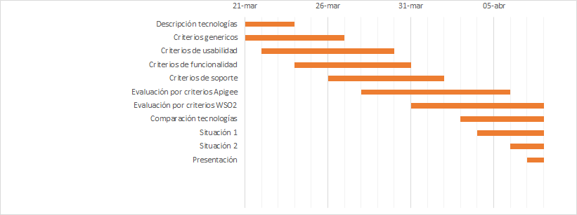
Gráficos
Gantt

Slide 4
DESCRIPCIÓN DE LAS TECNOLOGÍAS
2

Slide 5

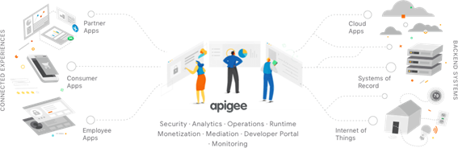
DESCRIPCIÓN DE LA TECNOLOGÍA
6
Apigee se considera un tecnología puntera en el sector
Desarrollo en la plataforma cloud de Google
Principales productos:
Diseño de APIs
Protección de APIs
Publicación de APIs
Análisis de APIs
Supervisión de APIs
Monetización de APIs
Portal de desarrolladores
Gestión de microservicios

Slide 6

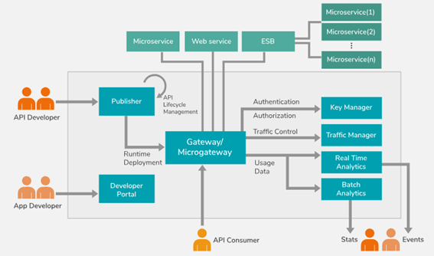
DESCRIPCIÓN DE LA TECNOLOGÍA
6
WSO2 es una herramienta opensource
Provee de diversas funcionalidades además de API Management
Sus principales productos:
Integración empresarial
API Manager
Gestión de la identificación y acceso
Análisis y procesamiento de flujos

Slide 7
CRITERIOS DE COMPARACIÓN
3

Slide 8

CRITERIOS DE COMPARACIÓN
6
División en 4 categorías diferentes:
Criterios Generales
Usabilidad
Funcionalidad
Soporte

Slide 9

CRITERIOS DE COMPARACIÓN (CATEGORÍA A)
6
Criterios de comparación categoría A (Criterios generales):
Criterio A.1: Relevancia en el sector (Texto libre)
Criterio A.2: Ámbito de uso (Texto libre)
Criterio A.3: Formación (Numérica 0-10)
Criterio A.4: Integración (Numérica 1-5)
Criterio A.5: Idiomas (Texto libre)
Criterio A.6: Tipo de licencia (Abierto-Cerrado)
Criterio A.7: Precio (Numérico)

Slide 10

CRITERIOS DE COMPARACIÓN (CATEGORÍA B)
6
Criterios de comparación categoría B (Criterios de usabilidad):
Criterio B.1: Sistemas operativos (Numérica 3/3 + Nombre S.O)
Criterio B.2: Accesibilidad (Numérca 0-10)
Criterio B.3: Configuración propia (Texto libre)
Criterio B.4: Estabilidad (Numérica 0-10)
Criterio B.5: Puesta en funcionamiento (Numérica 0-10)
Criterio B.6: Facilidad de uso (Numérica 0-10)

Slide 11

CRITERIOS DE COMPARACIÓN (CATEGORÍA C)
6
Criterios de comparación categoría C (Criterios de funcionalidad):
Criterio C.1: Periodo de prueba (Booleano Si/No)
Criterio C.2: Funcionalidad en la nube (Texto libre)
Criterio C.3: Puntos fuertes (Texto libre)
Criterio C.4: Medición del rendimiento (Numérica 0-10)
Criterio C.5: Módulos internos (Texto libre)
Criterio C.6: Módulos externos (Booleano Si/No)

Slide 12

CRITERIOS DE COMPARACIÓN (CATEGORÍA D)
6
Criterios de comparación categoría D (Criterios de soporte):
Criterio D.1: Seguridad (Texto libre)
Criterio D.2: Madurez y versiones (Texto libre)
Criterio D.3: Atención al cliente (Texto libre)
Criterio D.4: Soporte técnico (Numérica 0-10)

Slide 13
EVALUACIÓN DE LOS CRITERIOS POR TECNOLOGÍA
APIGEE
4

Slide 14
APIGEE
(GENERALES)
6
CRITERIO | EVALUACIÓN
A.1: Relevancia en el sector | Alta. Empresa puntera en el sector
A.2: Ámbito de uso | Grandes empresas
A.3: Formación | 7/10. Documentación propia de la organización, gran cantidad de cursos normalmente de pago
A.4: Integración | 4/5. Se trabaja a través de Google cloud
A.5: Idiomas | Un gran número de idiomas al trabajar con Google
A.6: Tipo de licencia | Cerrado, no podemos acceder a su código fuente ya que no es público
A.7: Precio | 500€/mes, 2500€/mes, negociable según las funcionalidades elegidas

Slide 15
APIGEE
(USABILIDAD)
6
CRITERIO | EVALUACIÓN
B.1: Sistemas operativos | 3/3 Windows, Linux, MacOS
B.2: Accesibilidad | 8/10, se trata de un software accesible para cualquier usuario, facilidad de ser encontrado, fácil de instalar, etc. Al no ser gratuito su nivel de accesibilidad es ligeramente capado. Podemos encontrar dicha herramienta en varios idiomas, lo cual es un gran punto a favor.
B.3: Configuración propia | Bajo grado de customización, habiendo sido desarrollada directamente por Google y en base a su carácter de pago, presenta estructura y funcionalidades fijas.
B.4: Estabilidad | 8/10; Exceptuando caídas programadas ligadas a procesos de mantenimiento, APIGEE se presenta como una herramienta fiable en cuanto a fallos y bugs.
B.5: Puesta en funcionamiento | 9/10; Dado que el acceso a dicha herramienta se realiza a través de la plataforma Cloud de Google, no es necesario realizar ninguna configuración compleja más allá de ello.
B.6: Facilidad de uso | 9/10; APIGEE presenta una herramienta de fácil utilización para usuarios nuevos, con interfaz y funcionalidades muy manejables y con una amplia documentación en forma de apoyo.

Slide 16
APIGEE
(FUNCIONALIDAD)
6
CRITERIO | EVALUACIÓN
C.1: Periodo de prueba | Sí, existe periodo de prueba de 30 días de duración.
C.2: Funcionalidad en la nube | Sí, Google Cloud
C.3: Puntos Fuertes | Los puntos fuertes son la gestión de APIs, uso de la consola y el análisis.
C.4: Medición del rendimiento | 9/10-Apigee cuenta con una herramienta de monitorización que permite una vista completa de las operaciones de las API y un diagnóstico de los errores que afectan al rendimiento de éstas.
C.5 Módulos internos | Existencia diversas funcionalidades complementarias como puede ser el análisis de resultados
C.6 Módulos externos | No. Apigee al no ser una herramienta opensource no es posible añadir funcionalidades externas

Slide 17
APIGEE
(SOPORTE)
CRITERIO | EVALUACIÓN
D.1: Seguridad | Alta. Seguridad de extremo a extremo en todos los componentes, numerosas políticas y criptografía avanzada.
D.2: Madurez y versiones | Más de cien versiones
D.3: Atención al cliente | A través de un formulario. La experiencia nivel usuario del servicio ha sido insuficiente.
D.4: Soporte técnico | 8/10. Dispone de “playbooks” en los que buscar soluciones a los errores o problemas que pueden surgir al trabajar con este software. Existe el soporte de Apigee al que llamar en caso de requerir asistencia, así como una comunidad en la que preguntar a otros usuarios, leer documentos, ver videos etc.
6

Slide 18
EVALUACIÓN DE LOS CRITERIOS POR TECNOLOGÍA
WSO2
4

Slide 19
WSO2
(GENÉRICOS)
6
CRITERIO | EVALUACIÓN
A.1: Relevancia en el sector | Media. Comienza a haber un fuerte interés por la herramienta por parte de los componentes del sector
A.2: Ámbito de uso | Medianas y pequeñas empresas
A.3: Formación | 7/10. Documentación propia de la organización, cursos gratuitos y gran cantidad de información gratuita.
A.4: Integración | 2.5/5. Hay que contar con las herramientas que se solicitan y además instalar los módulos que se deseen por otra parte
A.5: Idiomas | Inglés
A.6: Tipo de licencia | Abierta, podemos acceder a su código fuente ya que no es público
A.7: Precio | 0 €

Slide 20
WSO2
(USABILIDAD)
CRITERIO | EVALUACIÓN
B.1: Sistemas operativos | 3/3 Windows, Linux, MacOS
B.2: Accesibilidad | 8, al igual que Apigee se trata de un software fácil de encontrar, de instalar y completamente utilizable por cualquier usuario.
B.3: Configuración propia | Alto grado de customización, debido principalmente al carácter de código abierto de la aplicación y a la posibilidad de incluir módulos adicionales.
B.4: Estabilidad | 7/10; WSO2 es considerada como una herramienta fiable y de buen rendimiento, pero el hecho de encontrarse en una situación de constante desarrollo hace que sea propensa a fallos en algunos puntos.
B.5: Puesta en funcionamiento | 6/10; Es relativamente fácil realizar una configuración inicial de dicha herramienta para captar las funcionalidades esenciales, pero el proceso en cuestión puede tornarse complejo para situaciones que supongan una magnitud de trabajo mayor.
B.6: Facilidad de uso | 7/10; Usabilidad ligada a la situación actual de la herramienta, WSO2 API Manager se encuentra en desarrollo, por lo que en ciertos escenarios su uso puede llegar a ser complejo.
6

Slide 21
WSO2
(FUNCIONALIDAD)
CRITERIO | EVALUACIÓN
C.1: Periodo de prueba | Sí, WSO2 presenta un modelo Freemium, existe versión gratuita y modelo de suscripción.
C.2: Funcionalidad en la nube | Sí, WSO2 Cloud
C.3: Puntos Fuertes | Los puntos fuertes son la gestión de APIs, gestión de usuarios y permisos; y la personalización
C.4: Medición del rendimiento | 7/10-Tiene un sistema de monitoreo que permite analizar los problemas que afectan al funcionamiento del sistema y una solución de errores.
C.5 Módulos internos | Existencia diversas funcionalidades complementarias como puede ser la detección de anomalías en las APIs
C.6 Módulos externos | Sí,WSO2 presenta un modelo Freemium, por lo que existe permanentemente una versión gratuita y otra por suscripción
6

Slide 22
WSO2
(SOPORTE)
6
CRITERIO | EVALUACIÓN
D.1: Seguridad | Gran cantidad de políticas + posibilidad de personalización
D.2: Madurez y versiones | 17 versiones de su producto de gestión de APIs.
D.3: Atención al cliente | A través de un formulario. Se comprometen a responder en menos de 1h. Insuficiente.
D.4: Soporte técnico | Opensource: soporte escaso. Bot de soporte y comunidad en la que plantear los problemas. 4/10 Suscripción de pago: Amplia oferta de canales de apoyo(canales privados, incidentes ilimitados, tiempo máximo de respuesta de 1h, interacción directa con ingenieros de WSO2…). 10/10

Slide 23
COMPARACIÓN DE LAS TECNOLOGÍAS
5

Slide 24
WSO2
(GENÉRICOS)
CRITERIO | EVALUACIÓN
A.1: Relevancia en el sector | Media. Comienza a haber un fuerte interés por la herramienta por parte de los componentes del sector
A.2: Ámbito de uso | Medianas y pequeñas empresas
A.3: Formación | Documentación propia de la organización, cursos gratuitos y gran cantidad de información gratuita.
A.4: Iintegración | Media. Hay que contar con las herramientas que se solicitan y además instalar los módulos que se deseen por otra parte
A.5: Idiomas | Inglés
A.6: Tipo de licencia | Abierta, podemos acceder a su código fuente ya que no es público
A.7: Precio | 0 €
6

Slide 25
WSO2
(USABILIDAD)
CRITERIO | EVALUACIÓN
B.1: Sistemas operativos | 3/3 Windows, Linux, MacOS
B.2: Accesibilidad | 8, al igual que Apigee se trata de un software fácil de encontrar, de instalar y completamente utilizable por cualquier usuario.
B.3: Configuración propia | Alto grado de customización, debido principalmente al carácter de código abierto de la aplicación y a la posibilidad de incluir módulos adicionales.
B.4: Estabilidad | 7/10; WSO2 es considerada como una herramienta fiable y de buen rendimiento, pero el hecho de encontrarse en una situación de constante desarrollo hace que sea propensa a fallos en algunos puntos.
B.5: Puesta en funcionamiento | 6/10; Es relativamente fácil realizar una configuración inicial de dicha herramienta para captar las funcionalidades esenciales, pero el proceso en cuestión puede tornarse complejo para situaciones que supongan una magnitud de trabajo mayor.
B.6: Facilidad de uso | 7/10; Usabilidad ligada a la situación actual de la herramienta, WSO2 API Manager se encuentra en desarrollo, por lo que en ciertos escenarios su uso puede llegar a ser complejo.
6

Slide 26
WSO2
(FUNCIONALIDAD)
CRITERIO | EVALUACIÓN
C.1: Periodo de prueba | Sí, WSO2 presenta un modelo Freemium, existe versión gratuita y modelo de suscripción.
C.2: Funcionalidad en la nube | Sí, WSO2 Cloud
C.3: Puntos Fuertes | Los puntos fuertes son la gestión de APIs, gestión de usuarios y permisos; y la personalización
C.4: Medición del rendimiento | 7/10-Tiene un sistema de monitoreo que permite analizar los problemas que afectan al funcionamiento del sistema y una solución de errores.
C.5 Módulos internos | Existencia diversas funcionalidades complementarias como puede ser la detección de anomalías en las APIs
C.6 Módulos externos | Sí,WSO2 presenta un modelo Freemium, por lo que existe permanentemente una versión gratuita y otra por suscripción
6

Slide 27
WSO2
(SOPORTE)
6
CRITERIO | EVALUACIÓN
D.1: Seguridad | Gran cantidad de políticas + posibilidad de personalización
D.2: Madurez y versiones | 17 versiones de su producto de gestión de APIs.
D.3: Atención al cliente | A través de un formulario. Se comprometen a responder en menos de 1h. Insuficiente.
D.4: Soporte técnico | Opensource: soporte escaso. Bot de soporte y comunidad en la que plantear los problemas. 4/10 Suscripción de pago: Amplia oferta de canales de apoyo(canales privados, incidentes ilimitados, tiempo máximo de respuesta de 1h, interacción directa con ingenieros de WSO2…). 10/10

Slide 28
COMPARACIÓN DE LAS TECNOLOGÍAS
5

Slide 29
COMPARACIÓN DE TECNOLOGÍAS
CRITERIOS | Apigee | WSO2 | COMENTARIOS
A.1 Relevancia en el sector | Alta | Media | APIGEE es más popular en el sector debido a que fue adquirida por Google, pero WSO2 está comenzando a destacar gracias a su característica de plataforma opensource.
A.2 Ámbito de uso | Grandes empresas | Pequeñas y medianas empresas | Atendiendo a la capacidad económica y estructural de la empresa se recomienda más una herramienta u otra.
A.3 Formación | 7 | 7 | APIGEE cuenta con una mayor cantidad de documentación a través de su plataforma. Por otro lado, WSO2 cuenta con un mayor número de cursos y todos ellos más accesibles.
A.4 Integración | 4 | 2 | La integración de APIGEE es más sencilla dado que se trabaja a través de la plataforma Google Cloud.
A.5 Idiomas | Un gran número de idiomas | Inglés | APIGEE puede obtenerse en un gran número de idiomas al trabajar con Google. WSO2 se encuentra únicamente en inglés.
6

Slide 30
COMPARACIÓN DE TECNOLOGÍAS
CRITERIOS | Apigee | WSO2 | COMENTARIOS
A.6 Tipo de licencia | Cerrada | Abierta | Para el caso de APIGEE no podemos acceder a su código fuente, mientras que a WSO2 sí, por lo que podemos estudiarlo y modificarlos.
A.7 Precio | 500€ / 2500€ mes / negociable | 0 € | WSO2 al ser opensource es una herramienta gratuita. APIGEE según la opción elegida será 500€/mes, 2500€/mes, precio negociable según las funciones escogidas
B.1 Sistemas operativos | 3-Windows, Linux, MacOS | 3-Windows, Linux, MacOS | Ambos están disponibles para los sistemas operativos principales
B.2 Accesibilidad | 8 | 8 | APIGEE tiene un diseño más amigable y sencillo,se encuentra en diferentes idiomas. WSO2 su diseño y al encontrarse únicamente en inglés reduce levemente su nivel.
6

Slide 31
COMPARACIÓN DE TECNOLOGÍAS
CRITERIOS | Apigee | WSO2 | COMENTARIOS
B.3: Configuración propia | Bajo | Alto | El carácter opensource que presenta WSO2 favorece claramente las posibilidades de personalización de la herramienta en detrimento de la opción presentada por APIGEE.
B.4: Estabilidad | 8/10 | 7/10 | Ambas son fiables a nivel de estabilidad, por la fase de desarrollo en la que se encuentra WSO2, puede experimentar mayor número de errores o bugs.
B.5: Puesta en funcionamiento | 9/10 | 6/10 | APIGEE apenas presenta dificultades a la hora de inicializar y configurar la herramienta, por trabajar con Google cloud . WSO2, pese a que una configuración inicial se muestra como un proceso sencillo, su adaptación a situaciones más complejas la convierte en una tarea más tediosa.
B.6: Facilidad de uso | 9/10 | 7/10 | APIGEE presenta una estructura manejable para los nuevos usuarios junto con una gran cantidad de documentación fácilmente accesible que no tiene WSO2 por la fase de desarrollo en la que se encuentra.
C.1: Periodo de prueba | Sí | Sí | APIGEE ofrece una versión de prueba de 30 días tras la cual se hace necesaria la selección de un plan de pago; WSO2 ofrece acceso gratuito con la opción de contratar una suscripción premium.
6

Slide 32
COMPARACIÓN DE TECNOLOGÍAS
CRITERIOS | Apigee | WSO2 | COMENTARIOS
C.2: Funcionalidad en la nube | Sí | Sí | Ambas tecnologías cuentan con una plataforma en la nube. Apigee cuenta con Google Cloud ya que dicha tecnología pertenece a Google y WSO2 con WSO2 Cloud.
C.3: Puntos Fuertes | Alto | Alto | Punto fuerte gestión de las APIs. APIGEE mejor herramienta de análisis, WSO2 mejor personalización de la herramienta. APIGEE uso de la consola intuitivo y WSO2 una gestión de usuarios y permisos de fácil uso.
C.4: Medición del rendimiento | 9/10 | 7/10 | APIGEE mejor herramienta para el análisis de APIs ya que encuentra soluciones a los errores cometidos a la hora de crear las APIs. WSO2 también tiene esta función pero a diferencia de la herramienta de APIGEE no cuenta con una visualización de los errores.
C.5 Módulos internos | Amplio | Amplio | Amplia variedad muy parecida excepto en algunas de ellas.
C.6 Módulos externos | No | Si | WSO2 al ser una plataforma opensource brinda la posibilidad de añadir nuevas funcionalidades gracias al desarrollo por parte de las organizaciones
6

Slide 33
COMPARACIÓN DE TECNOLOGÍAS
6
CRITERIOS | Apigee | WSO2 | COMENTARIOS
D.1: Seguridad | Alta | Alta | Ambas cuentan con gran cantidad de políticas de seguridad. WSO2 tiene la posibilidad de personalización.
D.2: Madurez y versiones | Alta | Media | Apigee presenta un mayor número de versiones.
D.3: Atención al cliente | Media-Baja | Media | A nivel de usuario ambas experiencias han sido insuficientes. WSO2 ofrece la posibilidad de solicitar lista de precios. No conocemos sus servicios a nivel de cliente.
D.4: Soporte técnico | 8/10 | 4/10-10/10 | En este caso ambos presentan muy buen soporte técnico en su versión de pago, siendo más completo el de WSO2. La versión opensource de WSO2 aporta un servicio más escaso.

Slide 34
RECOMENDACIONES
6

Slide 35
SITUACIÓN 1
6

Slide 36
DESCRIPCIÓN
6
Escenario 1: Pequeña empresa introduciéndose en el sector.
Empresa en proceso de desarrollo y crecimiento, y como tal, débil capacidad económica.
Reducido número de trabajadores.
Profesionales sin formación avanzada en tecnologías de API Management.
No existe estructura organizativa de ningún tipo a este respecto.

Slide 37
TABLA COMPARATIVA
Criterios relevantes para la decisión | Ventajas tecnología APIGEE | Ventajas tecnología WSO2
A.2: Ámbito de uso | Grandes empresas | Pequeñas y medianas empresas
A.3 Formación | 7/10 | 7/10
A.4 Integración | 4/5 | 2/5
A.7: Precio | Plataforma de pago | Modelo Freemium
B.4: Estabilidad | 8/10 | 7/10
B.6: Facilidad de uso | 9/10 | 7/10
C.3: Puntos Fuertes | Alto | Alto
C.6: Módulos externos | No | Sí
D.1: Seguridad | Alta | Alta
D.4: Soporte técnico | 8/10 | 10/10
6

Slide 38
SITUACIÓN 2
6

Slide 39
DESCRIPCIÓN
6
Escenario 2: Implantación de sistema formativo en API Management en una universidad.
Objetivo de generar un proceso formativo orientado a API Management
Necesidad de establecer herramienta de referencia
Uso diario sin ánimo de lucro, incluyendo casos prácticos

Slide 40
TABLA COMPARATIVA
Criterios relevantes para la decisión | Ventajas tecnología APIGEE | Ventajas tecnología WSO2
A.1 Relevancia en el sector | Alta | Media
A.2: Ámbito de uso | Grandes empresas | Pequeñas y medianas empresas
A.3 Formación | 7 | 7
A.6 Tipo de licencia | Cerrada | Abierta
A.7: Precio | 500€ mes / 2500€ mes / negociable | 0 €
B.5: Puesta en funcionamiento | 9/10 | 6/10
B.6: Facilidad de uso | 9/10 | 7/10
C.3: Puntos Fuertes | Alto | Alto
C.6 Módulos externos | No | Si
D.4: Soporte técnico | 8/10 | 4/10

Slide 41
Conclusiones

Slide 42
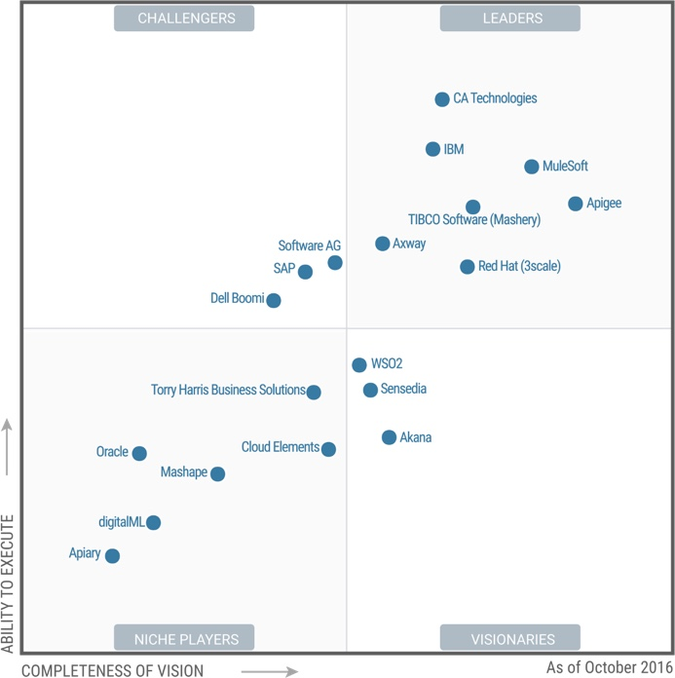
CONCLUSIÓN
6

Slide 43
¿Preguntas?

